Slide 1
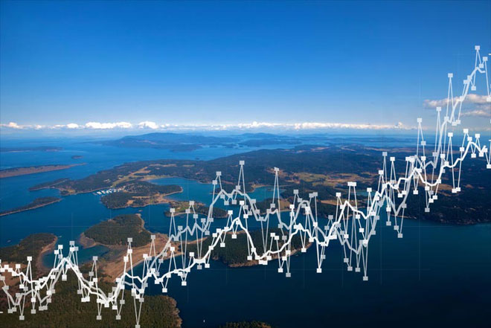
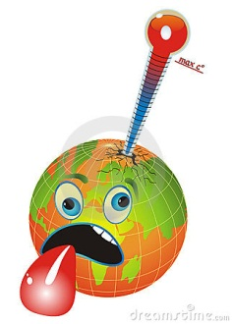
La terre est-elle réellement malade de son climat ?
Observons quelques indicateurs officiels….
Source ONERC www.onerc.gouv.fr

Slide 2
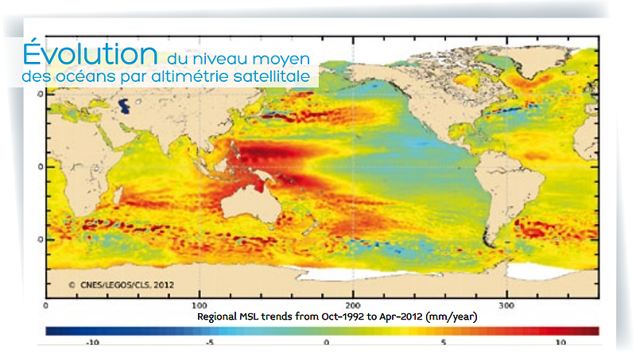
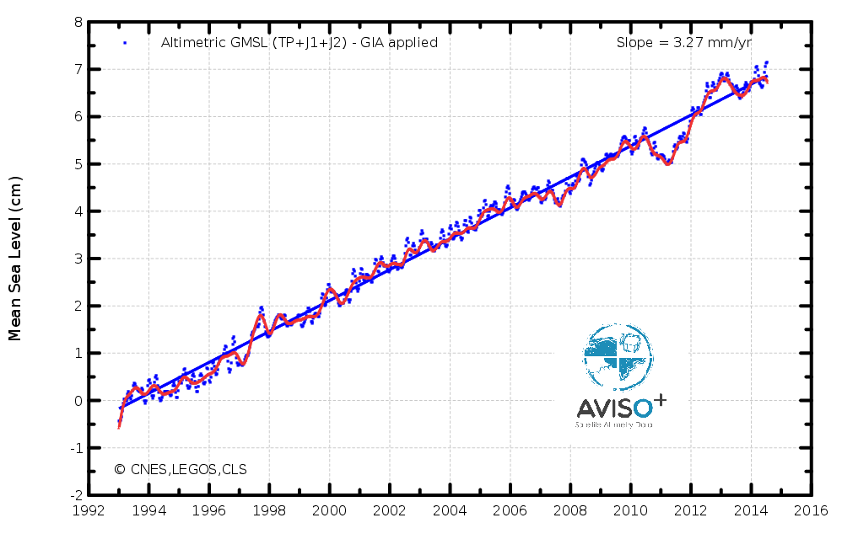
Evolution du niveau moyen des océans
Chiffre-clé : Le niveau de la mer s’est élevé de 18 cm dans le monde entre 1870 et 2000, dont 6 cm les 20 dernières années.

Slide 3

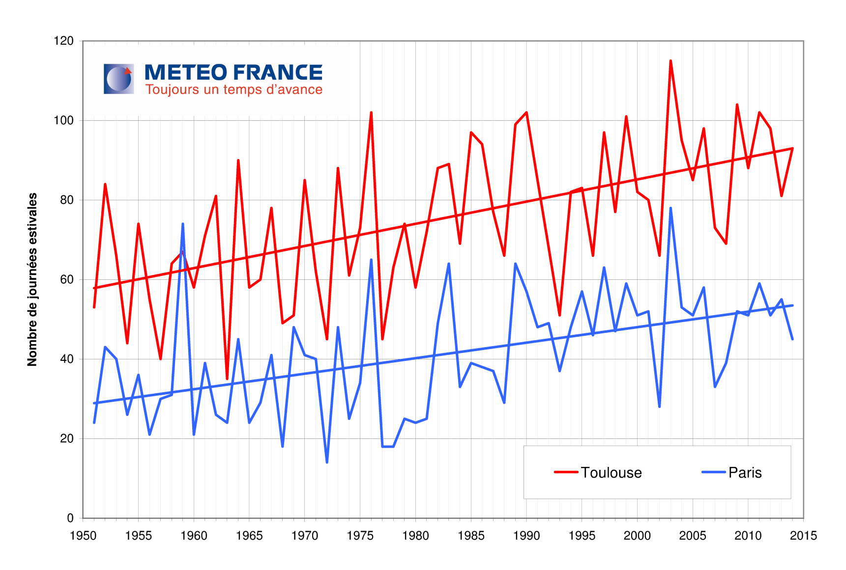
Nombre de journées estivales (température > à 25°C)
Notes:
On remarque bien le pic de la canicule de l’été 2003

Slide 4
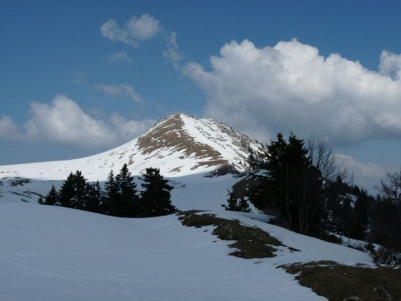
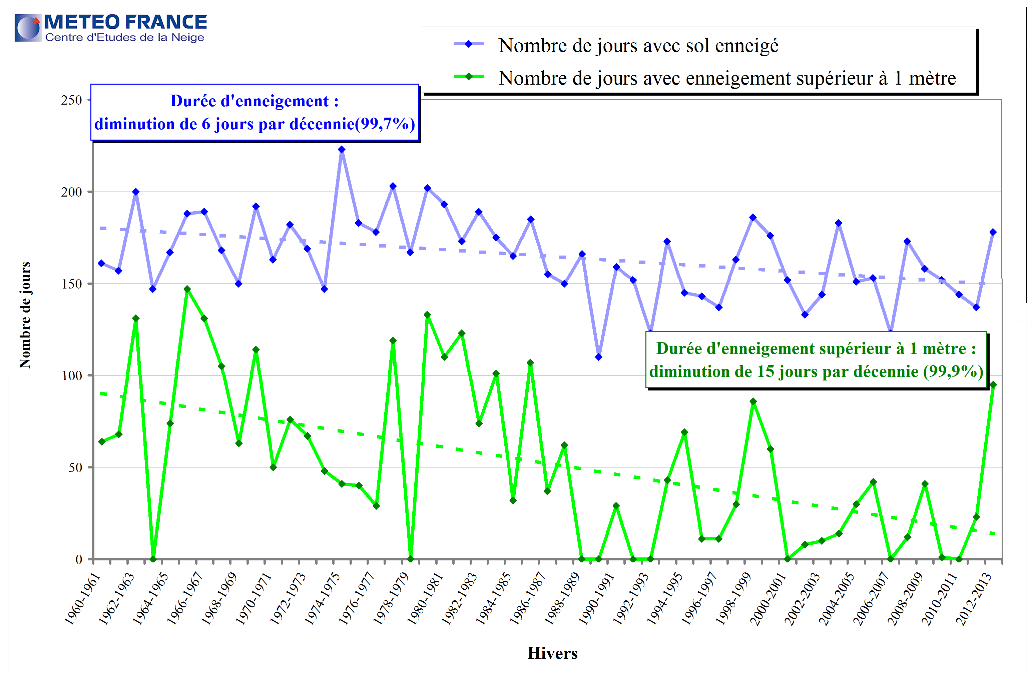
Les hivers au Col de Porte 1325m (Massif de la Chartreuse - Isère)

Slide 5
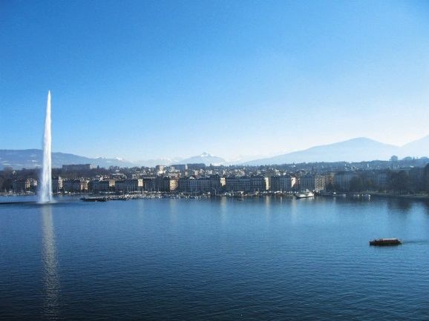
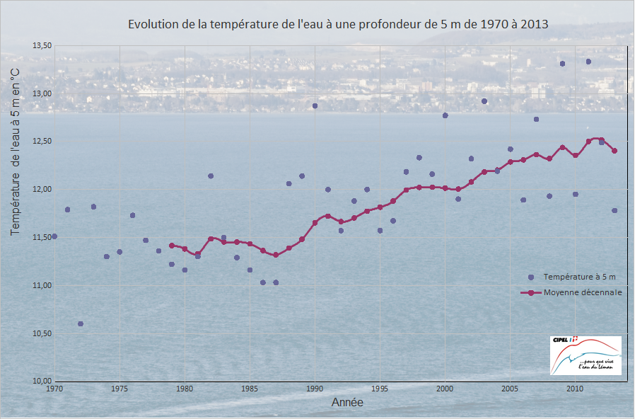
Evolution de la température de l’eau du Lac Léman

Slide 6
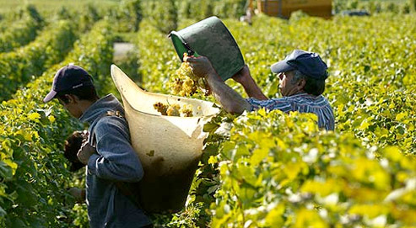
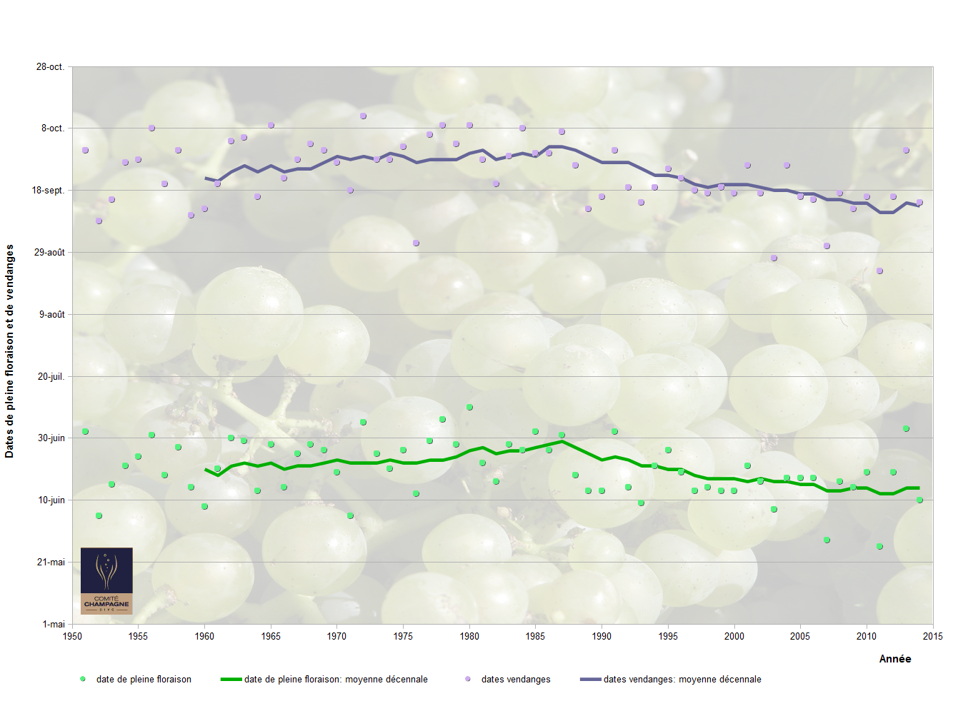

Date de floraison et de vendanges en Champagne

Slide 7

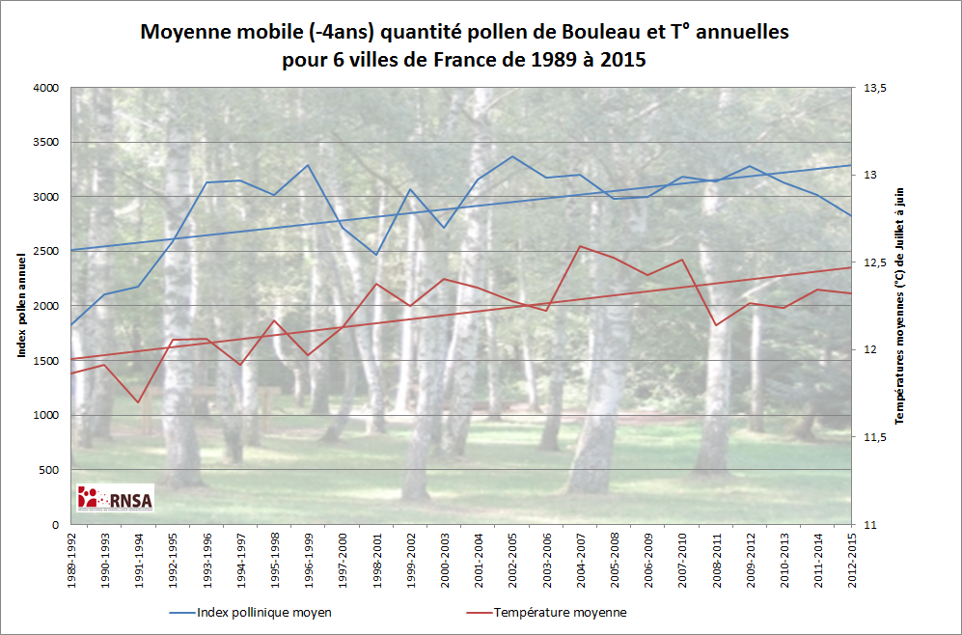
Quantité annuelle de pollen de bouleau (en lien avec l’augmentation de température)
Notes:
On remarque bien le pic de la canicule de l’été 2003

Slide 8
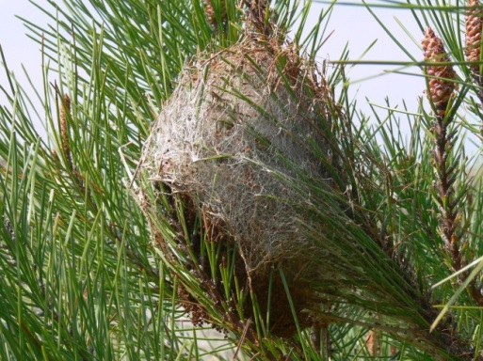
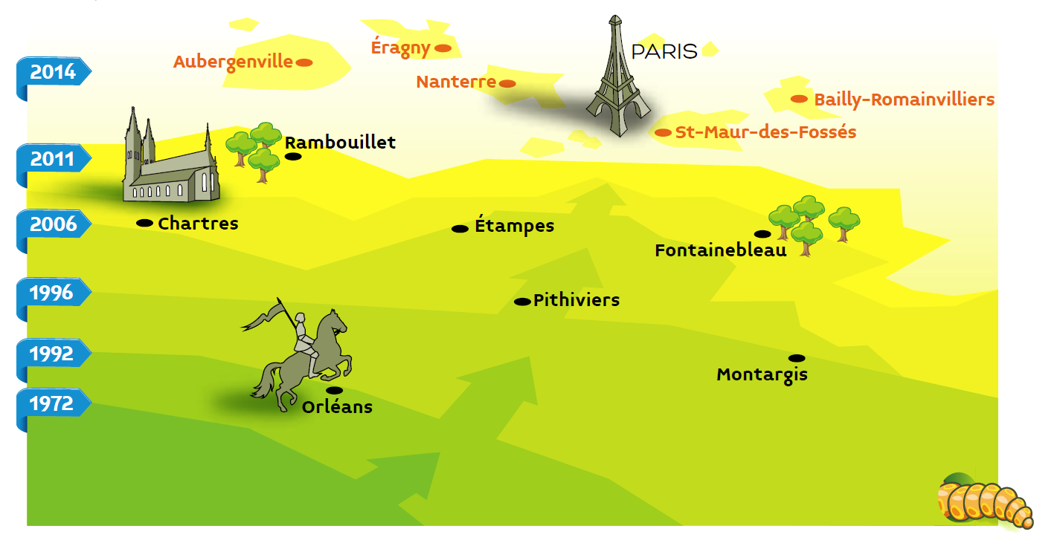
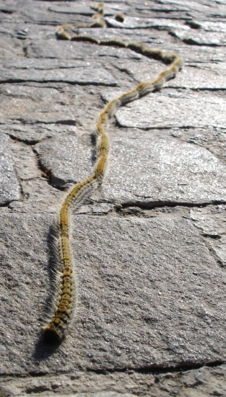

Evolution du front d’expansion de la chenille processionnaire du pin
La chenille processionnaire du pin a progressé de plus de 100 km vers le nord durant les 40 dernières années, en parallèle à une augmentation moyenne de la température hivernale de 1,1 °C dans la même zone…

Slide 9

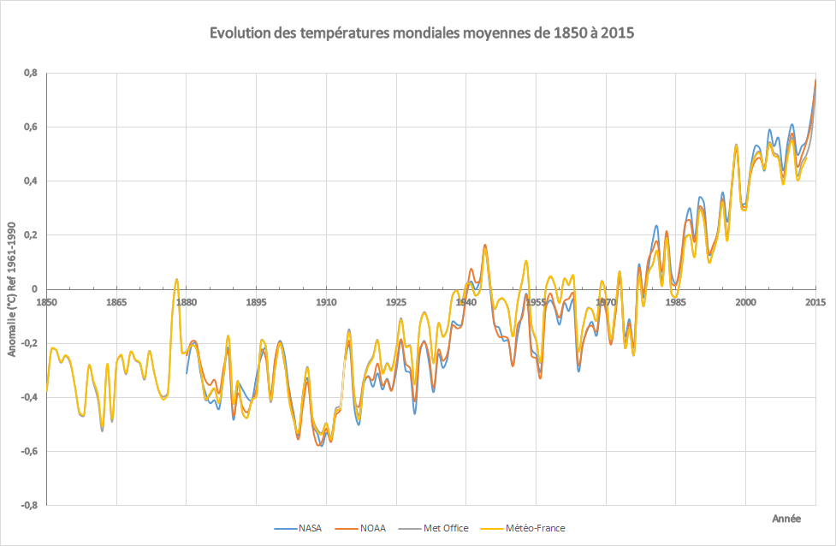
2015 : l’année la plus chaude dans le monde depuis 1850…

Slide 10
Mais… tout cela…
En quoi cela concerne-t-il réellement le monde des Travaux Publics ???

